Slide 1
Administratīvās atbildības likums.
Administratīvās atbildības pamatnoteikumi
Prezentācija no 17.06.2020. pieejama TM mājas lapā
Anda Smiltēna
Tieslietu ministrijas padomniece Eiropas Savienībā

Slide 2
“Mūsu tiesību sistēmu varētu salīdzināt ar nelielu, bet samērā lidot spējīgu lidmašīnu. Taču lai ar to lidotu, neieciešams pilots, kurš pietiekami apguvis prasmi lidot ar šo mašīnu. Nekādi mēģinājumi uzlabot lidmašīnas konstrukciju nepalīdzēs pasažierim nokļūt paredzētajā vietā, ja pilots nebūs iemācījies apieties ar šo lidmašīnu. Mūsu pilots prot lidot ar pilnīgi citu lidmašīnu ( kura dažādu iemeslu dēļ nogāzusies), bet prasme vadīt šo, viņam vēl jauno lidmašīnu, kura ir konstruēta pavisam citādāk, nekā viņam pazīstamais modelis, mūsu pilotam vēl jāapgūst. Bet ja viņš šo pilnīgi atšķirīgo modeli mēģinās vadīt tieši tāpat kā veco, tad pasažieris pārāk droši justies nevar…”
E.Levits, Starp tiesisko domu un tiesisko realitāti, laikraksts Diena, 1996.gada 10.oktobris.

Slide 3
Mērķis un tiesību normu sistēma
Mērķis:
aizsargāt pastāvošo tiesisko iekārtu, tai skaitā sabiedrības tiesiskās intereses, noteikto pārvaldes kārtību, sabiedrisko kārtību;
2) ievērojot personas pamattiesības, nodrošināt efektīvu administratīvā pārkāpuma procesu;
3) panākt tiesisko attiecību taisnīgu noregulēšanu.

Slide 4
Mērķis:
Mērķis nav sodīt !
Efektivitāte tikai ātrums !
Taisnīgums nav tukša frāze. Lietderības princips+taisnīgums!

Slide 5
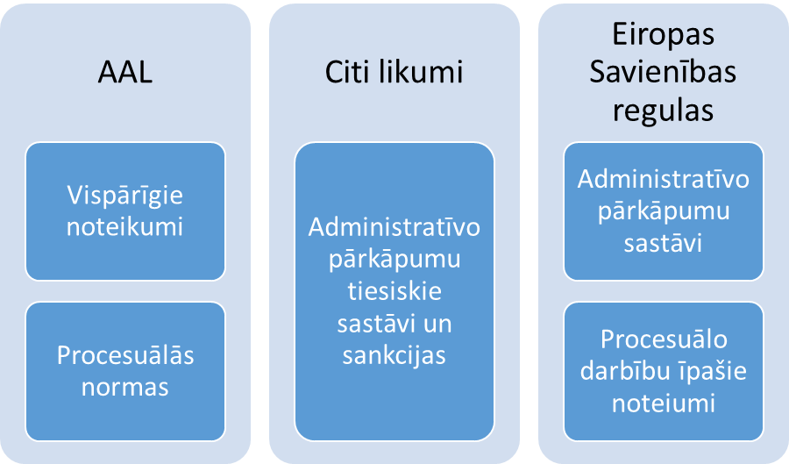
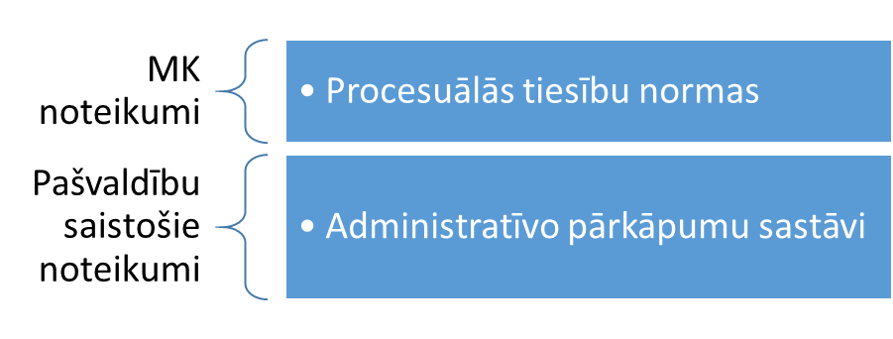
Tiesību normu sistēma

Slide 6

Administratīvais pārkāpums
Vaina Vainojamība
Pārkāpuma sastāva 4 pazīmes
Tiesiskais sastāvs un tiesiskās sekas

Slide 7
Administratīvās atbildības speciālie subjekti
Juridisko personu administratīvā atbildība
Valdes locekļu administratīvā atbildība
Bērnu administratīvā atbildība
Publisko tiesību juridisko personu atbildība

Slide 8
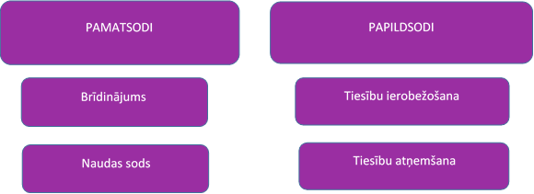
Administratīvo sodu sistēma
Arests
Konfiskācija

Slide 9
Naudas maksājumi AAL
Administratīvais sods – naudas sods
Procesuālā sankcija – piespiedu nauda
Procesuālie izdevumi
Katram maksājumam savs mērķis !!!

Slide 10
Soda piemērošana
Vairāku administratīvo pārkāpumu izdarīšanas gadījumā darbojas princips:
«Viens pārkāpums – viens sods»
AAL 12.p.
Ja viena persona izdarījusi divus vai vairākus administratīvos pārkāpumus, administratīvo sodu piemēro par katru pārkāpumu atsevišķi.
Ja ar vienu un to pašu darbību izdarīti vairāki administratīvie pārkāpumi, administratīvo sodu piemēro par katru pārkāpumu.

Slide 11
Soda piemērošana
Atkārtotība
Ne bis in idem

Slide 12
Soda piemērošana
ilgstošais administratīvais pārkāpums AAL 26.P.
Faktiskā situācija
Tiesiskā situācija
Darbība vai bezdarbība
Pārkāpums
Pārkāpums
Pārkāpums
Uzmanīgi ar noilguma skaitīšanu ilgstošam pārkāpumam

Slide 13
Pārejas noteikumi
Ja līdz šā likuma spēkā stāšanās dienai ir izdarīti vairāki administratīvie pārkāpumi, lēmums par sodu vēl nav pieņemts un pārkāpumus izskata viena iestāde, sodu piemēro, ievērojot LAP 35. panta noteikumus par soda iekļaušanu
+ citi svarīgi noteikumi!

Slide 14
Paldies par uzmanību!

